Slide 1
PLATFORM GAME
Клімчук Ангеліна

Slide 2
Сюжет
1

Slide 3
"PLATFORM GAME"
В грі гравець повинен збирати всі фрукти та монетки і рухатися до фінішу. Зверху на ігровому дисплеї підраховується кількість зібраних фруктів. В побудованих сценах є музика, а також додано звуки стрибка героя, звук збирання монет та звук “фінішу”, перехід на інший рівень.

Slide 4
Реалізація гри
2

Slide 5
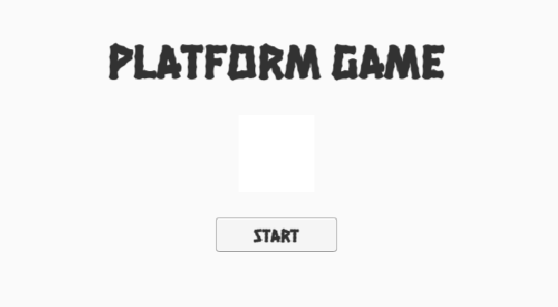
Головне меню - в якому знаходиться клавіша початку гри

Slide 6
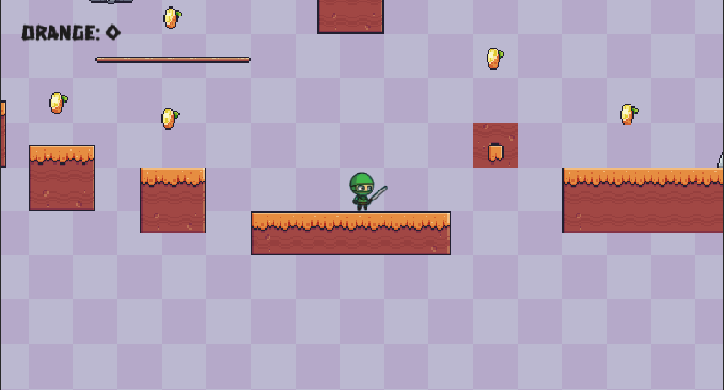
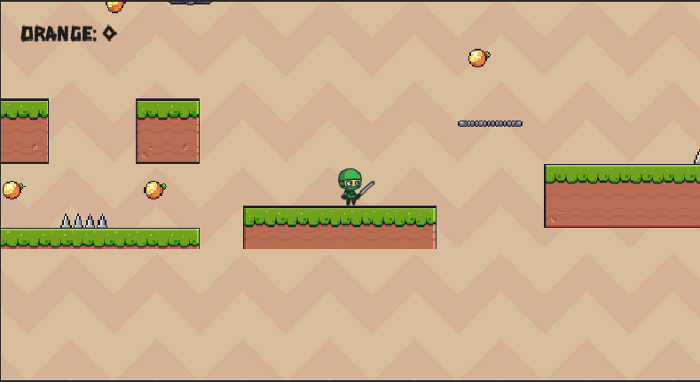
Інтерфейс
Кожен рівень відрізняється фоном, розміщені різні платформи, монстри, фрукти, які потрібно зібрати.

Slide 7
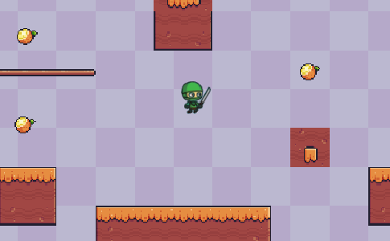
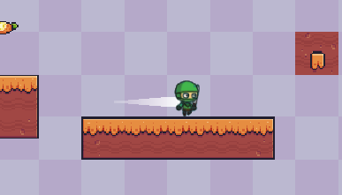
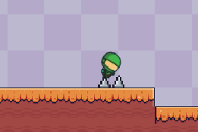
Можливості героя
Стрибок з анімацією
Ривок
Анімація смерті

Slide 8
Проведіть прекрасно час з “PLATFORM GAME”

Slide 9
THANKS
THE END

